Slide 1
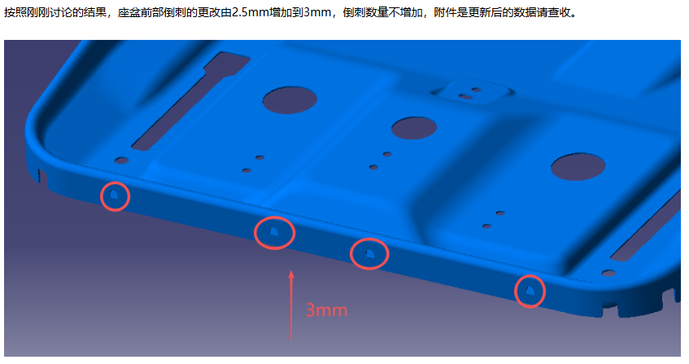
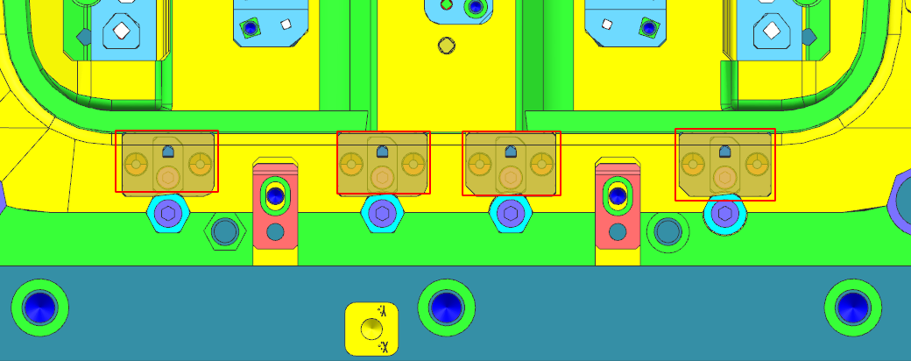
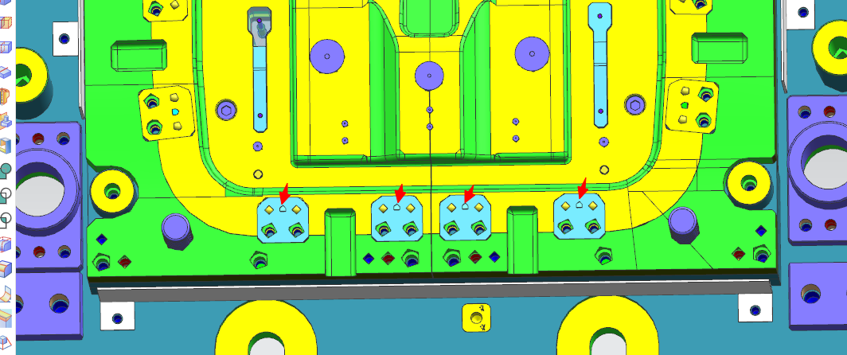
设变方案1
设变描述： 4处倒刺加高3mm
修改方案： OP30下模切倒刺冲头和固定座新制更换，镶块追加工冲头过孔，上模压料镶块和小镶件新制更换。
工时评估： 设计：1天 采购：5天 加工：3天 热处理：4天 装配：2天 设变更改费用：8000元
模具更改内容
下模
OP30下模
上模
OP30上模

